Slide 1

Progetto di:
Pittori Gabriele
Rota Maria Silvia
Giovagnini Filippo
Tagliaventi Giacomo

Slide 2
ARCHITETTURA
I Requisiti Non Funzionali (RNF)
Come abbiamo tradotto i vincoli aziendali in specifiche software quantitative?
RNF-1
PERFORMANCE
Il checkout e il pagamento devono completarsi in un massimo di 3 passaggi dalla conferma d'acquisto.
RNF-2
SICUREZZA — FOCUS PASSWORD
🔐
I dati di pagamento e le credenziali dell'account (comprese le password utente) devono essere trasmessi e memorizzati in modo strettamente cifrato.
RNF-3
QUALITÀ
Il codice sorgente deve essere documentato tramite docstring, in particolare nelle componenti sensibili (Service e Repository).

Slide 3
IL PROBLEMA
L'Inferno della Frammentazione
LE APP SINGOLE
RELAXAPP
❌ Dispersione dei canali di acquisto
✓ Elimina necessita di più abbonamenti diversi nelle altre app (riduce la dispersione)
mille account e fatturazioni separate
✓ Garantisce un software leggero e resiliente nel tempo
❌ Mancanza di controllo
✓ Scambio agile di Account tra amici
scadenze scoperte solo dopo il prelievo, controllando vecchie email
✓ Evita blocchi inaspettati dell’abbonamento, avvisando con preavviso
❌ Condivisione rischiosa
cedere fisicamente password personali ad amici

Slide 4
LA SOLUZIONE
RelaxApp: Meno click e più relax
💡 RelaxApp non riproduce direttamente il contenuto, ma agisce come un'interfaccia / orchestratore tra l'utente e i provider esterni.
I 3 PILASTRI
🗂️
🔔
🤝
Hub Unificato
Notifiche Preventive
Presta ad un amico
Compri, gestisci e disdici tutti i tuoi abbonamenti da un unico account centrale.
Il sistema monitora il tempo; niente più addebiti a sorpresa, ricevi un avviso interno prima della scadenza.
Presti l'abbonamento agli amici in un click, senza mai esporre o cedere le tue password personali.

Slide 5
ESEMPIO DI CASO D'USO
CDU11: Presta Abbonamento
FASE
METODO TRADIZIONALE
RELAXAPP (CDU11)
✗ L'amico chiede le credenziali su WhatsApp.
✓ L'utente apre l'app, seleziona l'abbonamento attivo e clicca "Presta".
1. Richiesta
✗ Nessun controllo software (rischio sub-affitto / violazione TOS).
✓ Il sistema valida lato Control verificando che l'email corrisponde a un account registrato.
2. Controllo
✗ Cessione della Password: invio in chiaro (violazione privacy).
✓ Zero Password Condivise: delega di sessione temporanea + notifica di accesso.
3. Sicurezza
✗ Accesso perpetuo finché non si cambia password.
✓ Accesso limitato nel tempo. Alla scadenza, revoca automatica dei permessi.
4. Risultato

Slide 6
ARCHITETTURA DEI DATI
Organizzazione della Persistenza
Separazione netta tra logica di codice e storage fisico dei dati.
📁 repository/
LA LOGICA
🗄️ repository2/
IL DATABASE FISICO
Contiene le classi di interfacciamento software:
Contiene i file effettivi, in formato JSON testuale schemaless.
repositoryUtente.py
repositoryAbbonamento.py
🎯 Beneficio architetturale
Implementano i metodi per caricare e salvare i dati.
Se in futuro si passasse a MySQL, basterebbe riscrivere solo le classi in repository/, lasciando intatta tutta la logica di models/ e GUI.
⚙️ Principio GRASP — Pure Fabrication
Classi artificiali create per non appesantire i modelli di dominio con dettagli di storage.
✅ Perché JSON, non Pickle
Formato testuale universale e sicuro, a differenza di Pickle che espone a rischi di esecuzione di codice arbitrario.

Slide 7
Il nostro motto è lo stesso di python
“La leggibilità conta. Progetta il codice come se chi dovesse mantenerlo fosse uno psicopatico violento che sa dove abiti.”
— John F. Woods

Slide 8
Come abbiamo lavorato?
Unified process
Metodo utilizzato in UML per la stesura di codice informatico.
1) Descrizione del progetto.
2) Scrittura dei casi d’uso.
3) Implementazione codice
4) Test del codice
Kanban
Impiegato per la suddivisione dei compiti tra i membri del gruppo.
DevOps
Impiegato sia per lo sviluppo del codice che per il costante aggiornamento della descrizione del programma stesso.

Slide 9
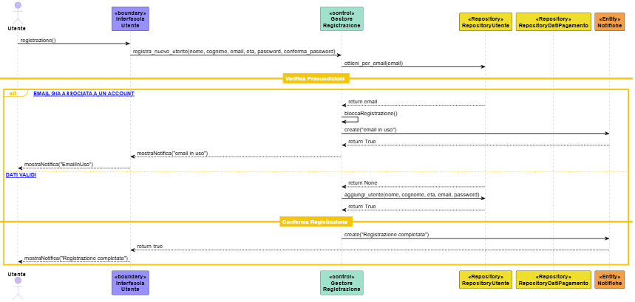
Diagramma di Sequenze
CDU3

Slide 10
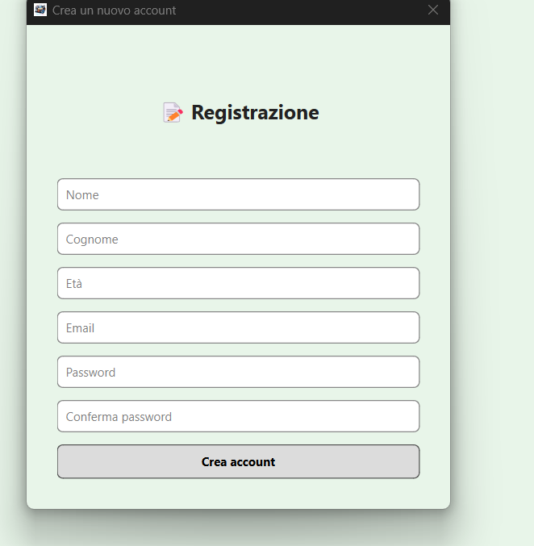
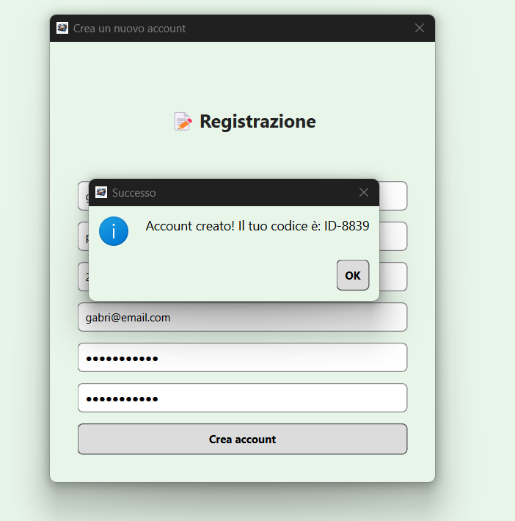
Mockup
Schermata di registrazione
CDS1

Slide 11
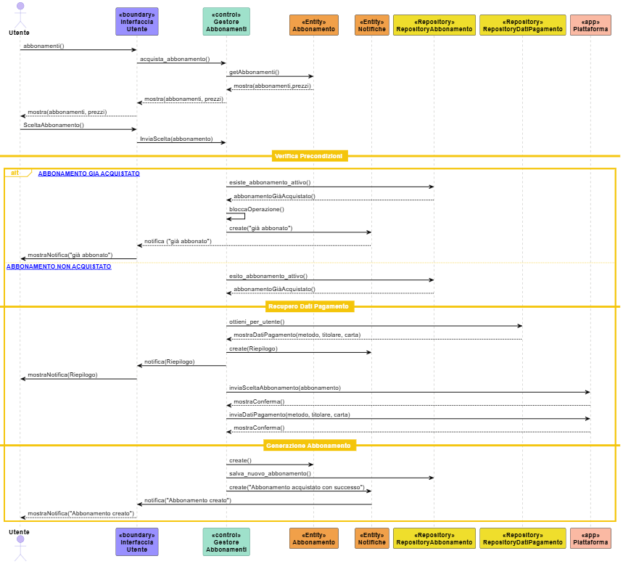
CDU1

Slide 12
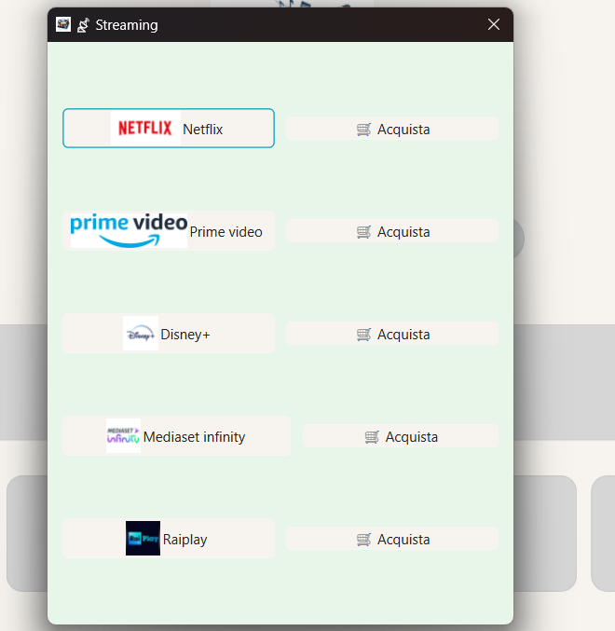
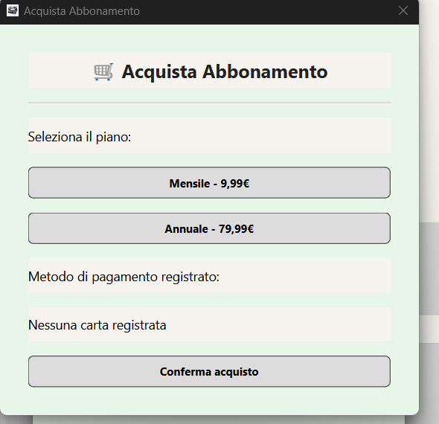
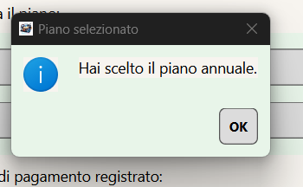
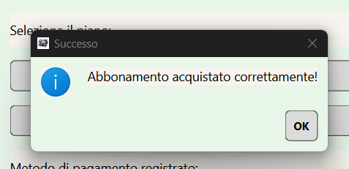
Mockup Acquisto Abbonamenti
CDS1

Slide 13
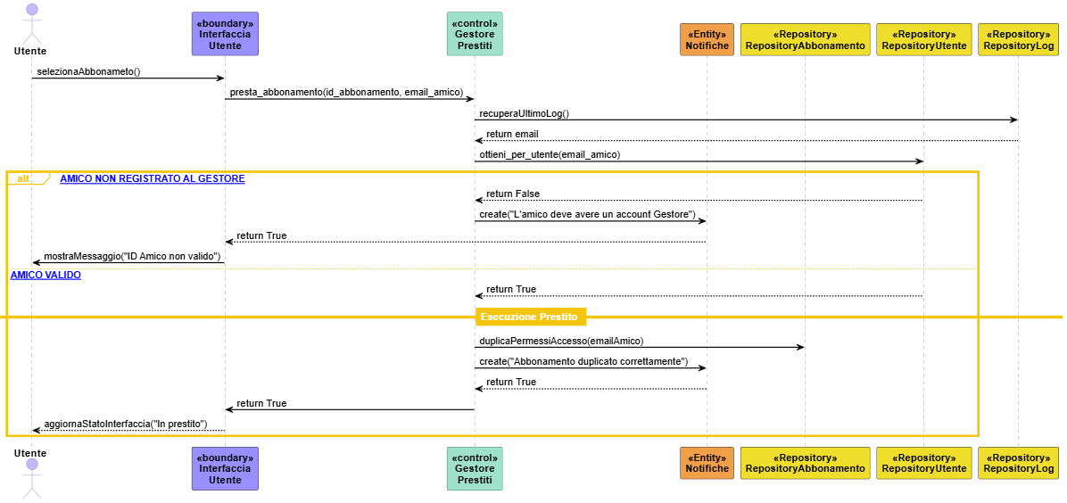
CDU11
CDS1

Slide 14
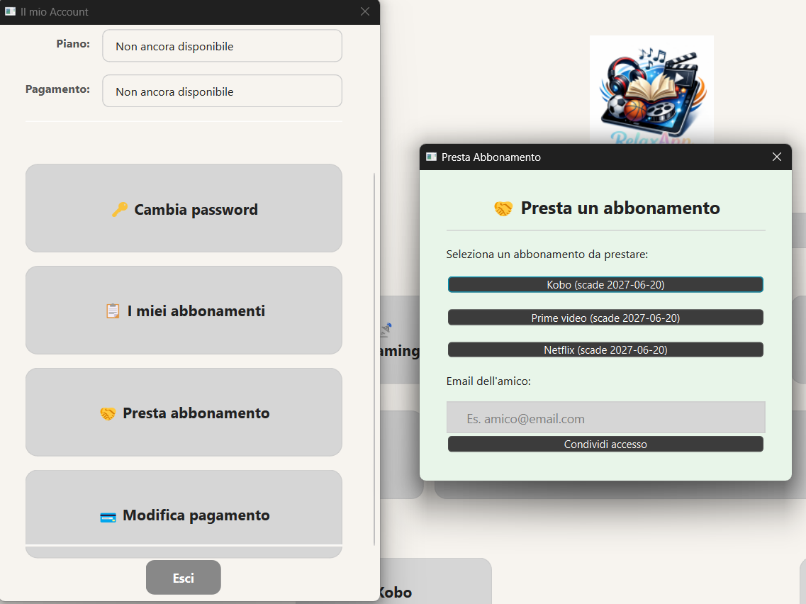
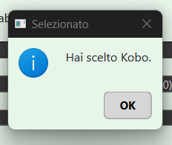
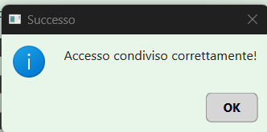
Mockup Presta Abbonamento
CDS1

Slide 15
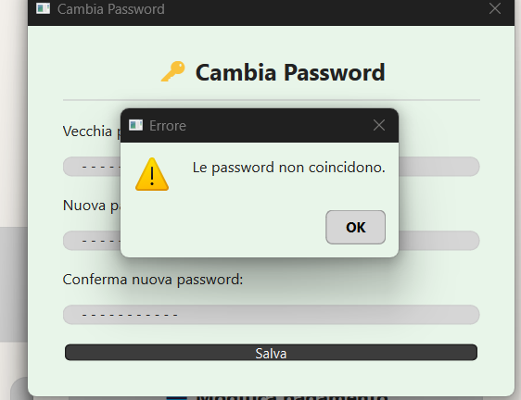
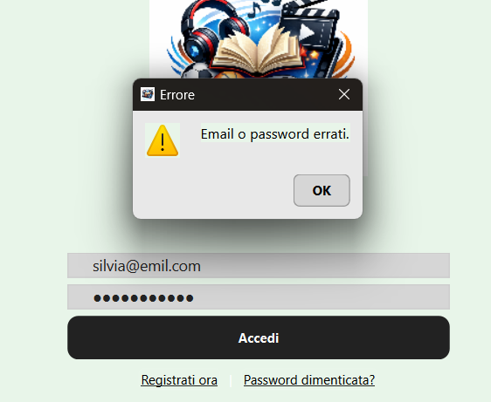
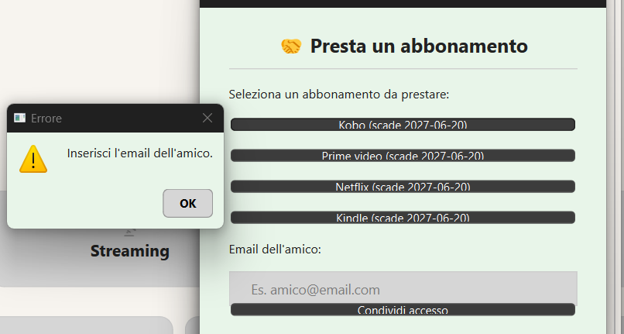
UniTest:

Slide 16
Grazie per Attenzione
Da Maria Silvia Rota,
Gabriele Pittori
Filippo Giovagnini
Giacomo Tagliaventi

